Slide 1

计数型管理图

Slide 2

方法论
Define
Measure
Analyze
Improve
Control
  Control 概要
  防止失误法
  管理图概念和解释方法
  计量型管理图
  计数型管理图
  课题的资料化

Slide 3
计数型管理图
学习目标
  理解根据DATA类型的管理图种类。
  理解计数型管理图和作成方法。
  - P管理图
  - NP管理图
  - C管理图
  - U管理图
  3. 利用Minitab作成管理图并分析。

Slide 4

计数型管理图概要
❑ 不易测定特性值时使用。
❑ 利用合格/不合格，好/差，Go/No-Go,缺点率的情报。
❑ 一个管理图中显示多种特性值。
❑ 离散型管理图中使用的概率分布是二项分布和泊松分布。
❑ 收集材料的费用虽少，与计量型管理图相比可获得不可期待的
更多的情报。
❑ 一个管理图可替代两个管理图。
无 R 管理图。
这是
不合格

Slide 5








计数型管理图种类
计数型管理图种类
部分群大小一定
部分群大小不一定时
不良品
DATA
二项
分布
缺点率
DATA
泊松
分布

Slide 6
管理图种类
DATA类型
计量型DATA
(测定/计量型 DATA )
缺点DATA
(数 /计数型 DATA - DPU)
不良品 DATA
( 范畴型 计数型 DATA-
合格/不合格，Go-NoGo )
部分群大小
部分群大小
部分群大小
n=2-5
N=6~
n=1
一致
变化
一致
变化
X bar R
X bar s
I-MR
C
U
NP
P

Slide 7

P 管理图
❑ P 管理图概要
● 要管理不良率时使用。
具有多样部分群大小， 根据部分群的大小管理限界线业也不同。
● 根据二项分布。
P值小的时候，定一个部分群里至少有
一个以上不良品包含的概率
后决定部分群的大小。
100个中
1个不良

Slide 8
P 管理图
例题1
以下是整理按每小时实施的对最终制品的抽样检查结果得出的DATA。
时间 1 2 3 4 5 6 7 8 9 10
样本数
不良品数
49 45 51 27 28 51 45 49 28 51
6 1 3 4 8 4 4 2 9 3
作成 p 管理图， 判定工程是否稳定状态。

Slide 9
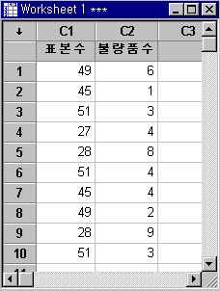
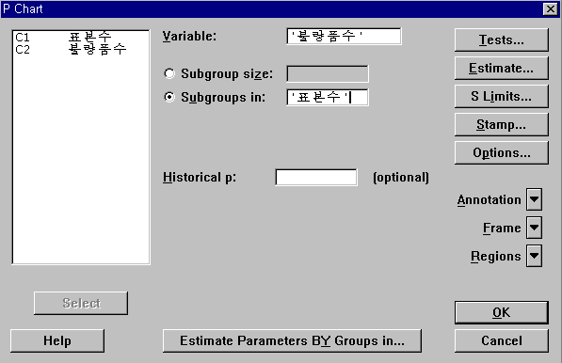

P 管理图
Step 1
Work sheet 里输入DATA
Step 2
Stat > Control Charts > P
选择DATA列
选择输入样本
大小的列
(pchart.mtw)

Slide 10
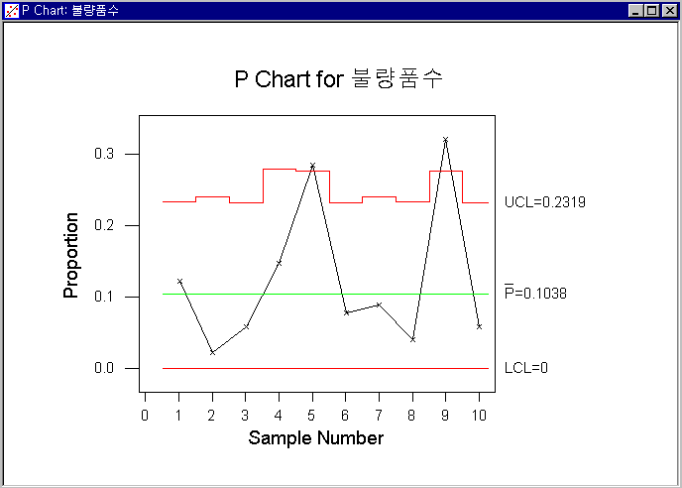

P 管理图
Step3
Graph 结果确认
根据部分群的大小，
管理限度线也不同吧!!
因为发现了脱离管理限度线的两 个点，所以不能说处于管理状态。
进而查明其原因。

Slide 11

NP 管理图
❑ NP管理图概要
大小必须一样…
要管理从工程生产的制品的不良品数时。
各部分群大小一样时使用。

Slide 12
NP 管理图
例题2
对某制品在 n = 50个中出现的不良个数经过 25 回调查的结果如下。
作成 np 管理图后分析。
编号 不良个数
编号 不良个数
编号 不良个数
1
2
3
4
5
6
7
8
9
10
3
3
2
4
2
2
3
3
2
4
11
12
13
14
15
16
17
18
19
20
4
2
5
3
3
2
3
4
1
4
21
22
23
24
25
1
5
4
4
4

Slide 13
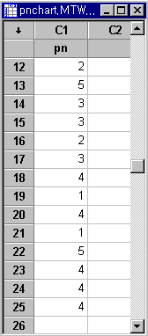
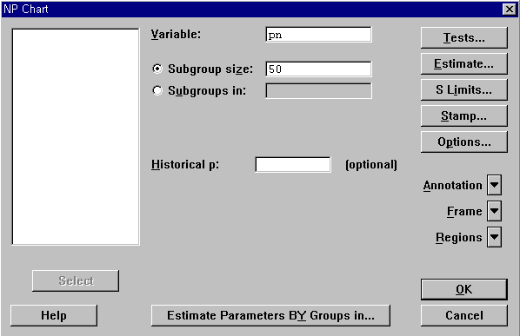
NP 管理图
Step 1
Work sheet 里 输入DATA
Step 2
Stat > Control Charts > NP
选择DATA列
输入群的大小
选择输入样本
大小的列
(pnchart.mtw)

Slide 14
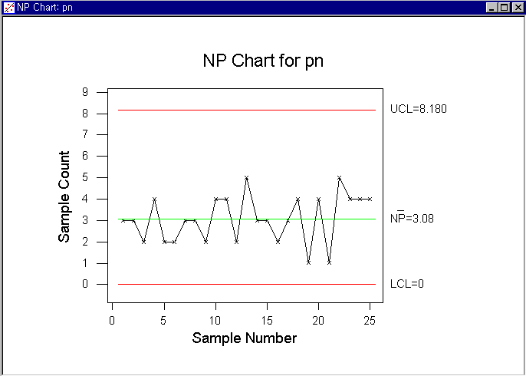
NP 管理图
Step3
Graph 结果确认
没有脱离管理限度线的点，也看不出异常要因明显的习性，
因此可以说处于管理状态。

Slide 15

C 管理图
纸上有两个窟窿
❑ C 管理图的概要
在生产工程中管理每单位缺点率的管理图。
检查单位必须经常一定。
检查单位可以包含一个以上的单位。
( 不区分缺点的种类管理时使用。)

Slide 16
C 管理图
例题3
包装一 套TV前欲用 c 管理图管理。在过去 20天对每10台
外观不良(缺点)Check 的结果发现如下。
作成 c 管理图并分析。
日期
缺点数
1 2 3 4 5 6 7 8 9 10
4 2 3 7 4 6 2 4 1 3
日期
缺点数
11 12 13 14 15 16 17 18 19 20
2 0 11 3 3 4 5 8 6 2

Slide 17
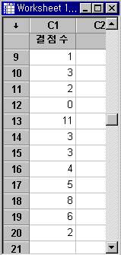
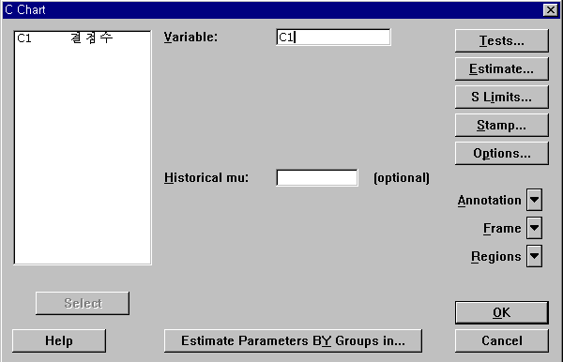
C 管理图
Step 1
Work sheet 里 输入DATA
Step 2
Stat > Control Charts > C
选择DATA列
(cchart.mtw)
因样本大小一致，所以输入样本
大小的项目没必要吧!

Slide 18
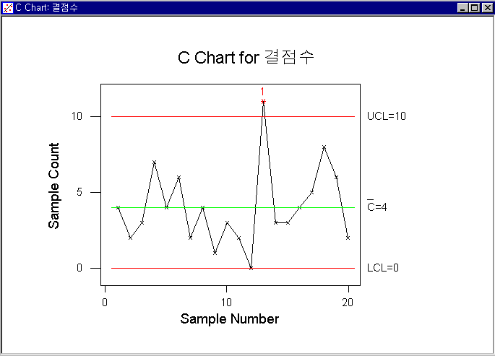
C 管理图
Step3
Graph 结果确认
发现了脱离管理限度线的一个点，所以不能说处于管理状态。
进而查明其原因。

Slide 19

U 管理图
❑ U 管理图的概要
每单位缺点数
管理每单位缺点数时
检查单位不一定时
根据部分群大小管理限度线也不同。

Slide 20
U 管理图
例题 4
为管理Enamel铜线的涂装工程，调查了 Pin Hole的数。
因标本的长度，根据种类变化，所以使用每 1000 m 的
Pin Hole的数 作成 u管理图时， 得到了如下数据。
判定工程的管理状态与否。
( 单位 : 1000 m )
试料的大小
缺点数
1.0 1.0 1.0 1.0 1.0 1.3 1.3 1.3 1.3 1.3
4 5 3 3 5 2 5 3 2 1
试料的大小
缺点数
1.3 1.3 1.3 1.3 1.2 1.2 1.2 1.7 1.7 1.7
5 2 4 2 6 4 8 1 3 9

Slide 21
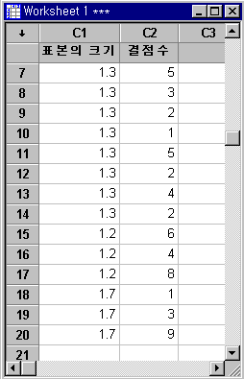
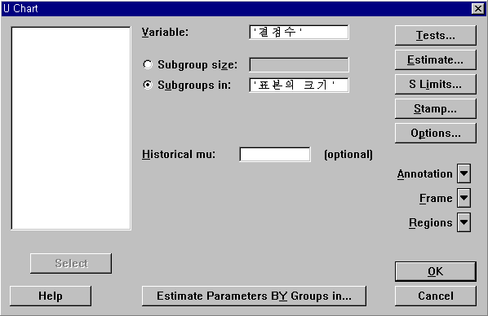
U 管理图
Step 1
Work sheet 里 输入DATA
Step 2
Stat > Control Charts > U
选择DATA列
选择输入样本
大小的列
(uchart.mtw)

Slide 22
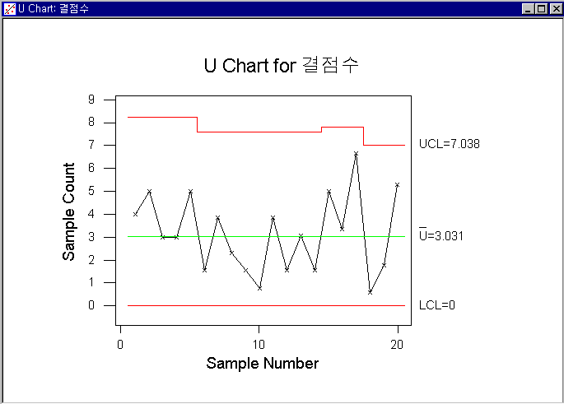
U 管理图
Step3
Graph 结果确认
根据部分群大小管理
限度线也不同吧!!
没有脱离管理限度线的点，也看不出异常要因明显的习性，可以说处于管理状态。

